Slide 1
El sonido
Principios básicos y fundamentales

Slide 2
El fenómeno
Fuente
Medio
Receptor
Origen
Propagación
Análisis/
Experiencia

Slide 3
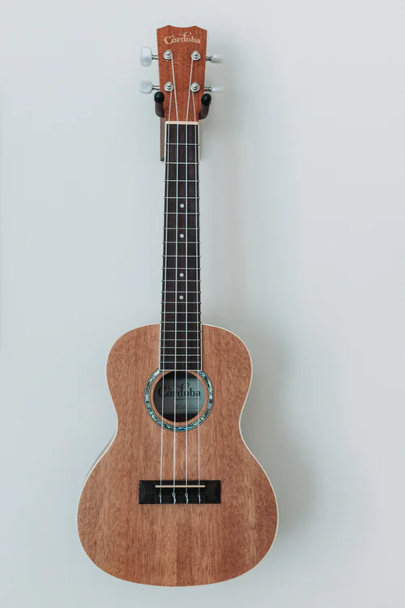
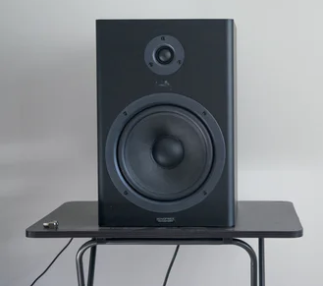

La fuente
Elemento puesto en movimiento
En torno a un punto de equilibrio/reposo (OSCILACIÓN)

Slide 4
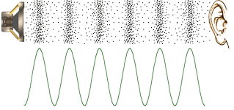
El medio
El movimiento original se propaga a través de él
Sus partículas se mueven en sintonía

Slide 5
El medio
Se generan zonas de compresión y de descompresión
Varía la presión en función de eso

Slide 6
El receptor
En punto del espacio, percibe la variación de presión
Puede ser nuestro sistema auditivo o un micrófono

Slide 7
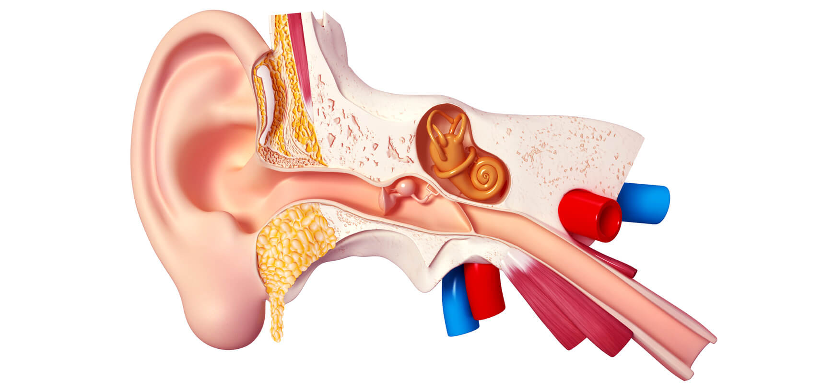
El sistema auditivo humano
Es capaz de interpretar las variaciones de presión
Las transforma en impulsos neurosensoriales

Slide 8
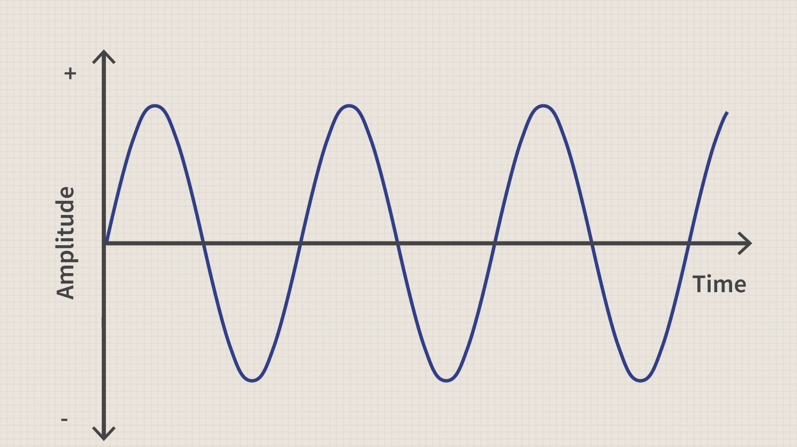
El sonido más simple

Slide 9
Sus atributos
Amplitud Intensidad
Velocidad Frecuencia/Período Afinación
Fase Distancia/corrimiento

Slide 10
La frecuencia
La rapidez del movimiento determina la afinación
La cantidad de oscilaciones se mide en Hz (Hertz)
A mayor frecuencia, más agudo se percibe
El rango audible va de 20 a 20000 Hz

Slide 11
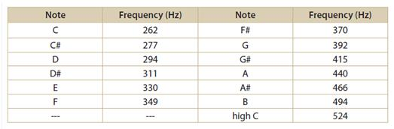
Frecuencia y notas musicales

Slide 12
Frecuencia y notas musicales
Cada duplicación de frecuencia, se conoce como una octava
Cada octava contiene las mismas notas musicales

Slide 13
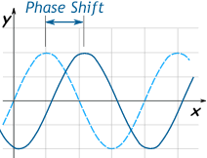
¿Qué es el corrimiento de fase?

Slide 14

pero...
¡el sonido simple no existe!

Slide 15
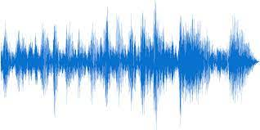
El sonido real
Está formado a partir de sonidos simples
La suma de aquellos genera una forma de onda compleja

Slide 16
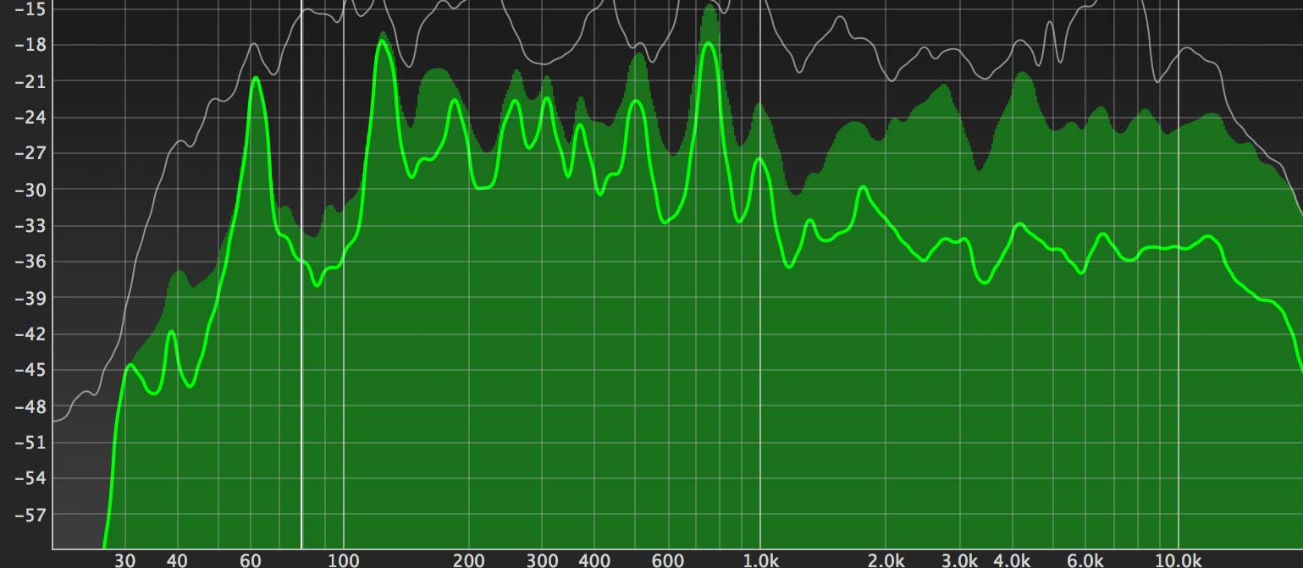
El contenido en frecuencia
Los sonidos que lo conforman son de diferente frecuencia
Puede verse su contenido en un analizador de espectro

Slide 17
Sonidos armónicos vs. inarmónicos
Los armónicos, al sonar la fundamental es claramente distinguible
Cada sonido está asociado a una nota musical
Los inarmónicos no tienen nota musical (Percusión, ruidos)

Slide 18
La envolvente
Al ejecutar un sonido, su amplitud varía con el tiempo
Hay cuatro períodos distinguibles en el desarrollo de un sonido
Ataque
Decay
Sustain
Release

Slide 19
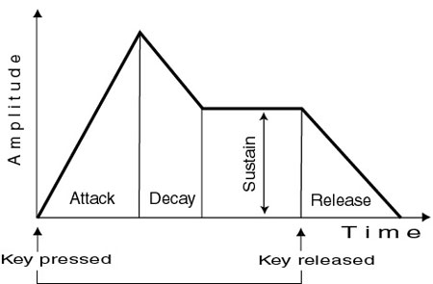
La envolvente

Slide 20
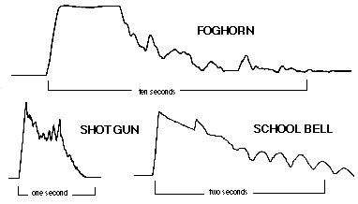
La envolvente

Slide 21
Conclusiones
Los sonidos se distinguen por su contenido en frecuencia (timbre) y su envolvente
Ambos aspectos los manipulamos en el estudio de grabación
El ecualizador altera el contenido en frecuencia
Los procesadores de dinámica alteran la envolvente

